Slide 1




  Chào mừng các con
  đến với giờ học Toán!!!

Slide 2
Bài 27 – Tiết 2
Vẽ đoạn thẳng

Slide 3

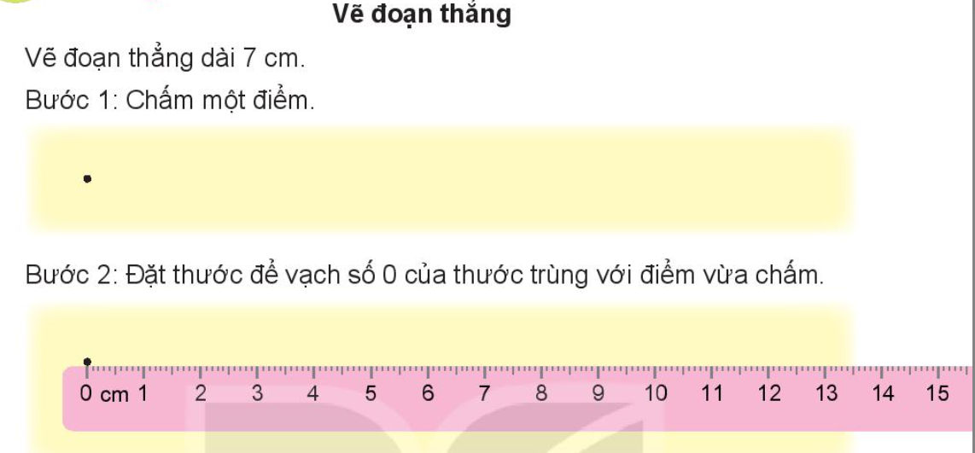

Slide 4
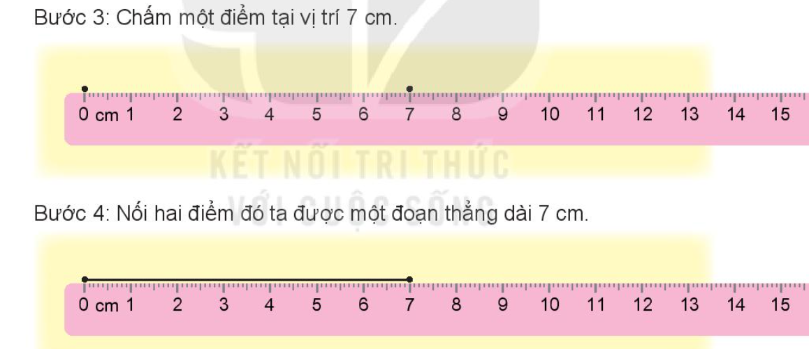

Slide 5

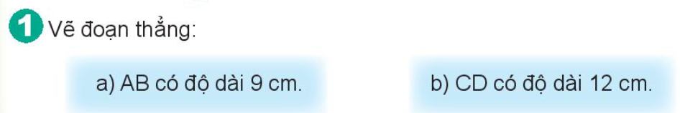

Slide 6
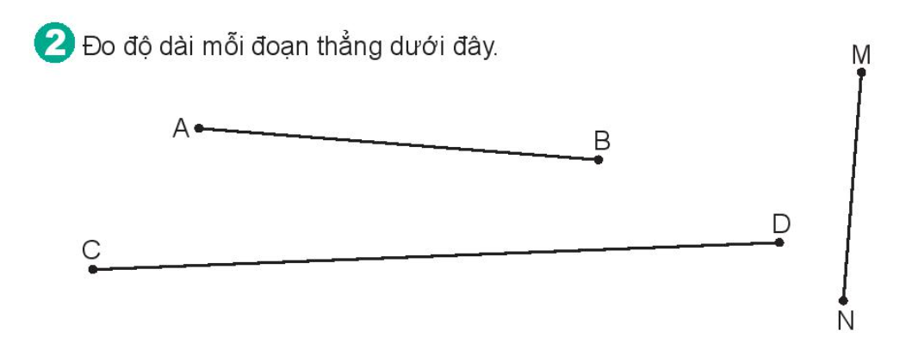

Slide 7
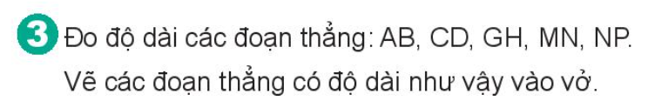
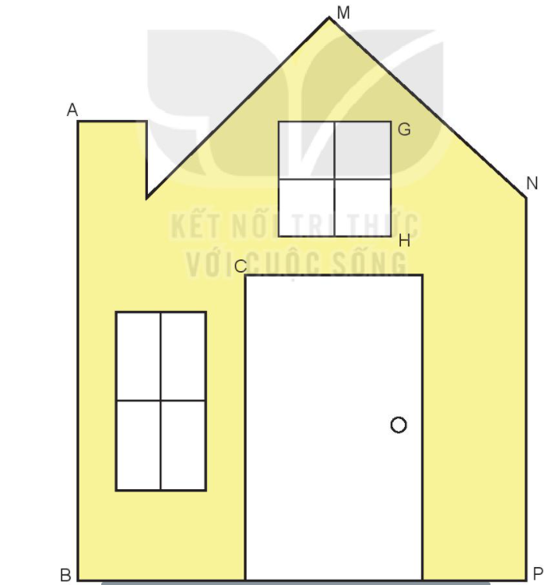

Slide 8

CHÀO TẠM BIỆT

